Slide 1
México
Noviembre 11, 2021
Notes:
Thank you for joining us today
We are very happy to share with you good news.
We want to introduce you to our new Company WWOF
Talk about the relauch of Red Kap in Mexico
And show the product assorment we have available
In adition we pick some Dickies garments, new for Mexico that you can look

Slide 2
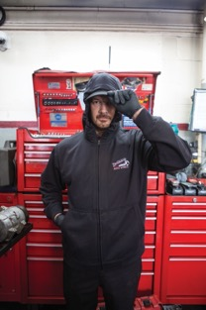
Workwear Outfitters, ¿Quiénes somos?
Empresa líder en fabricación y comercialización de calzado y vestimenta para el trabajo
Contamos con un extenso portafolio de marcas con mas de 100 años de experiencia a nivel internacional.
Mantenemos un enfoque de excelencia e innovación de productos para cualquier industria
Nuestro objetivo:
Cuidar y empoderar a los trabajadores que hacen que nuestro mundo funcione mejor.
Corporativo: Nashville, TN
Notes:
“We are excited to begin this new chapter as the leader in workwear apparel and footwear.
We’ve built a portfolio of strong brands that have excelled for more than 100 years, but we
believe that the best is still ahead of us,” said Chris Holcombe, CEO of Workwear Outfitters.
“Our partnership with Redwood is a great match that allows us to significantly invest in our
current brands and to expand into new areas. We are still firmly committed in our purpose to
Champion and empower workers who make our world work better.”
Workwear Outfitters is the leader in work apparel and footwear in industries such as
automotive, manufacturing, oil and gas, utilities, government, food services,
telecommunications, hospitality, and many more.

Slide 3





Portafolio de Marcas

Slide 4
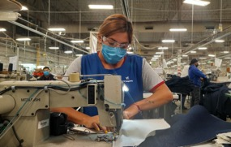
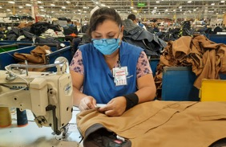
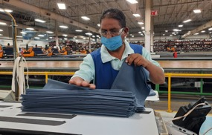
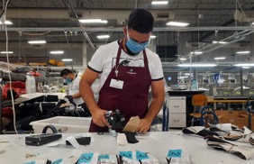
Instalaciones en México
2 Plantas de producción
Matamoros, Coahuila
Torreón, Coahuila
1 Centro de distribución
Guadalajara, Jalisco
Workwear Outfitters cuenta con más de 2,500 empleados directos en México

Slide 5

Workwear Outfitters en México
Workwear Outfitters representa y opera la marca Dickies bajo un acuerdo de licencia a largo plazo con la corporación VF.
Continuando nuestro compromiso con México, Workwear Outfitters incorpora la marca Red Kap a la plataforma de negocios en nuestro país.

Slide 6
Orgullosamente Presentamos:

Slide 7
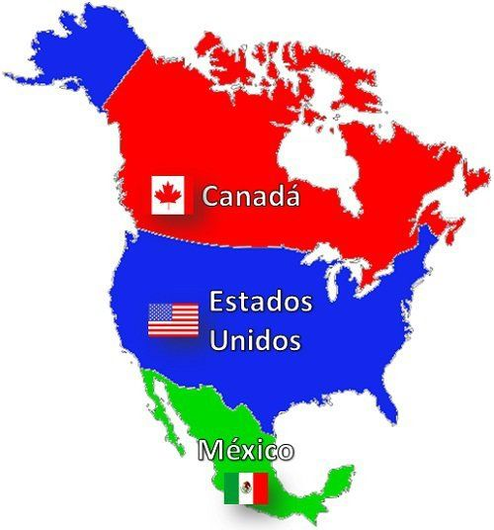
¿Quién es Red Kap?
NOVIEMBRE, 2021
NOSOTROS
OFRECEMOS
PRESENCIA
Elevado nivel de Calidad
Durabilidad superior
Tecnologías propietarias
Foco en Innovación
Red Kap viste diariamente a más de 16 Millones de Trabajadores en los Estados Unidos.
El portafolio de producto mas amplio en Mexico
Precios competitivos
Foco en el nivel de servicio a clientes
Respaldo de una marca con presencia internacional
Plataforma de negocio con enfoque en el desarrollo de mercado
Notes:
“We are excited to begin this new chapter as the leader in workwear apparel and footwear.
We’ve built a portfolio of strong brands that have excelled for more than 100 years, but we
believe that the best is still ahead of us,” said Chris Holcombe, CEO of Workwear Outfitters.
“Our partnership with Redwood is a great match that allows us to significantly invest in our
current brands and to expand into new areas. We are still firmly committed in our purpose to
Champion and empower workers who make our world work better.”
Workwear Outfitters is the leader in work apparel and footwear in industries such as
automotive, manufacturing, oil and gas, utilities, government, food services,
telecommunications, hospitality, and many more.

Slide 8
¿Qué representa Red Kap?
NOVIEMBRE, 2021
Nuestros pilares:
TRABAJO EN EQUIPO
COMPROMISO
COMUNIDAD
PROPÓSITO
Tenemos una mentalidad crentrada de servicio a los compañeros de trabajo, familia y amigos.
Caminando juntos hacia el éxito tanto en el trabajo como en la vida.
Honramos la integridad, autenticidad y el trabajo duro
Contamos con un sentido de orgullo en todos los aspectos de la vida.

Slide 9
¿Por qué Red Kap en México?
Red Kap ofrece ventajas únicas y beneficios especiales, lo cual la hace la marca perfecta para el mercado mexicano.

Slide 10
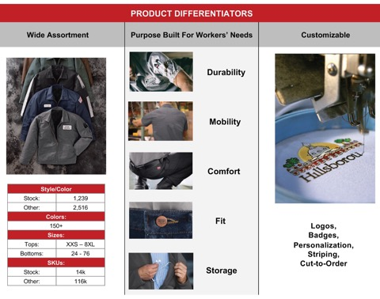
VENTAJA
Productos específicamente diseñados para los trabajadores
NOVIEMBRE, 2021
#1
Diseño basado en comentarios de trabajadores.
Visitamos puestos de trabajo para identificar y solucionar problemas reales de los trabajadores.
El diseño único de Red Kap soluciona problemas relacionados a:
Durabilidad
Movilidad
Confort
Almacenaje
DIFERENCIADORES DE PRODUCTO
Amplia Gama
Diseño
Personalizable
Durabilidad
Movilidad
Confort
Style/Color
Stock:
1,239
Ajustable
Other:
2,516
Style/Color
Logos, parches, bordados, impresiones, entre otros
150+
Sizes:
Tops:
XXS - 8XL
Bottoms:
24 - 76
Almacenaje
SKUs:
Stock:
14k
Other:
116k

Slide 11



VENTAJA
Innovación única en cada producto
NOVIEMBRE, 2021
#2
Para una mejor movilidad
Para una apariencia más limpia y profesional
Para una mayor protección contra daños

Slide 12
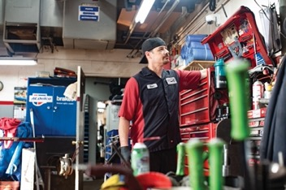
VENTAJA
NOVIEMBRE, 2021
Amplia gama de producto
#3
Más de 1,621 SKUs en México
Amplitud en oferta de modelos, colores y tallas
Para múltiples ocupaciones e industrias

Slide 13
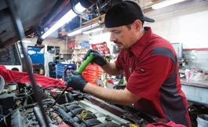
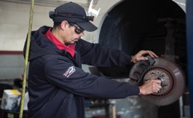

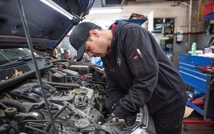
VENTAJA
NOVIEMBRE, 2021
Líneas de producto especializadas:
#3
Manufactura
Transporte
Turismo y Culinaria (HORECA)
Automotriz

Slide 14
VENTAJA
Plataforma con enfoque en
servicio al cliente
NOVIEMBRE, 2021
#4
  Centro de Distribución: 6,500 m2 ubicado en Guadalajara.
  Capacidad de almacenamiento de + 1 Millón de unidades
  Tiempo de entrega menor a 5 días.
  Centro de Distribución en Nashville, Tennessee para respaldar suministro; actualmente con nivel de stock de +4 millones de unidades
  5 Centros de Distribución adicionales, en USA y Canadá
  Amplia y robusta red de distribuidores en México para satisfacer la demanda del mercado a nivel nacional
  Nuestra Filosofía de Negocio: “El cliente es primero”

Slide 15
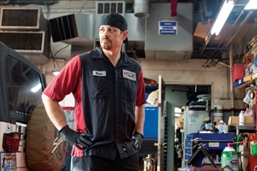
VENTAJA
Calidad superior en cada producto
NOVIEMBRE, 2021
#5
  Realizamos las pruebas mas rigurosas a todos nuestros productos previo a salir al mercado
  Diseño de producto con enfoque de largo plazo, manteniendo especificaciones técnicas a través del tiempo
  Materiales diseñados para resistir ambientes rigurosos y lavados industriales

Slide 16
En Resumen…
NOVIEMBRE, 2021
Solo Red Kap ofrece 5 ventajas a la industria Mexicana:
Creamos productos específicamente diseñados para los trabajadores
Somos propietarios de tecnologías exclusivas resultantes de procesos continuos de innovación
Ofrecemos un amplio catálogo de producto
Respaldamos a los clientes con un solido modelo de servicio
Contamos con productos de la más alta calidad
Automotriz | Hospitalidad/Culinario | Manufactura | Transporte

Slide 17
NOVIEMBRE, 2021
Ahora que sabes todo sobre Red Kap, te invitamos a que conozcas la línea de productos

